Slide 1



UT N°4: “CONTRAINTELIGENCIA”
P A T R I O T I S M O
HONOR LEALTAD VALENTÍA INTEGRIDAD DEBER

Slide 2
CONTENIDOS
Generalidades y conceptos básicos.
Medidas de Contrainteligencia: Activas y Pasivas.
Agencias de Contrainteligencia
Acciones de Contrainteligencia
Bibliografía: CAI 1 – 7 «Inteligencia Básica de Combate»
P A T R I O T I S M O
HONOR LEALTAD VALENTÍA INTEGRIDAD DEBER

Slide 3
GENERALIDADES
Durante la planificación y desarrollo de operaciones militares, no sólo es necesario obtener informaciones para producir inteligencia, sino que también se requiere impedir que el enemigo adquiera informaciones sobre la situación y planes propios o que ejecute acciones de espionaje, sabotaje y/o subversión.
CONTRAINTELIGENCIA
    “Es aquella parte de la inteligencia, que abarca todas las medidas activas y pasivas tendientes a impedir las actividades de la inteligencia adversaria, previniendo con esto cualquier intento de infiltración o penetración a las fuerzas propias y que el adversario logre establecer el potencial para efectuar actividades de espionaje, sabotaje y subversión.”
P A T R I O T I S M O
HONOR LEALTAD VALENTÍA INTEGRIDAD DEBER

Slide 4
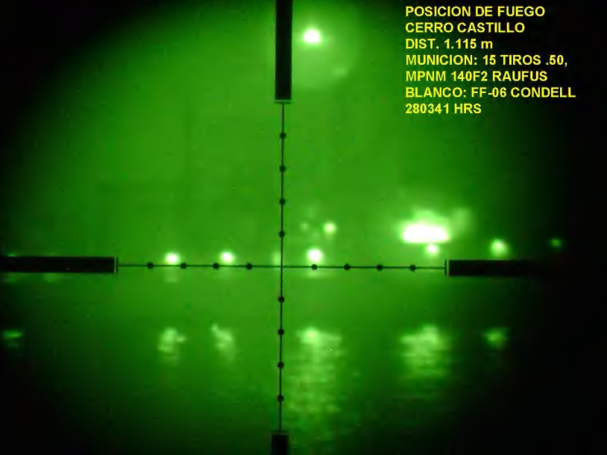
GENERALIDADES
OBJETIVOS DE LA CONTRAINTELIGENCIA
Localizar e identificar los esfuerzos de organizaciones de inteligencia hostiles, entre los que se incluyen el espionaje, el sabotaje y la subversión.
Negar el acceso a informaciones útiles y a áreas vitales a los adversarios reales y/o potenciales.
Engañar al enemigo con respecto a nuestras decisiones, acciones e intenciones.
P A T R I O T I S M O
HONOR LEALTAD VALENTÍA INTEGRIDAD DEBER

Slide 5


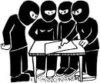
GENERALIDADES
DEFINICIONES
Espionaje: Es el conjunto de técnicas destinadas a la obtención encubierta de información confidencial. Históricamente se ha referido a la infiltración, donde además, es posible el uso del soborno y el chantaje.
Sabotaje: Es una acción deliberada dirigida a debilitar al enemigo mediante golpes de mano, acciones de obstrucción, de interrupción o de destrucción de material.
Subversión: Es un proceso de penetración inicial, seguido por el cambio de los valores y principios de un sistema establecido. Se relaciona con un trastorno mental, que logre una revuelta o una destrucción de los grandes objetivos de la organización.
P A T R I O T I S M O
HONOR LEALTAD VALENTÍA INTEGRIDAD DEBER

Slide 6
MEDIDAS DE CONTRAINTELIGENCIA
MEDIDAS PASIVAS (OPSEG Y FORCE PROTECTION)
Son aquellas que tratan de ocultar o negar al enemigo información sobre nuestras actividades. Estas se ponen en vigencia sin importar la misión específica de la Unidad.
Son aquellas que tratan de impedir activamente (a través de acciones) todo esfuerzo que realice el enemigo para obtener información, tales como el engaño o la decepción, como también aquellas actividades que pretenden impedir el espionaje, la subversión y el sabotaje, es decir: el contra sabotaje, la contra subversión y contra espionaje.
MEDIDAS ACTIVAS
P A T R I O T I S M O
HONOR LEALTAD VALENTÍA INTEGRIDAD DEBER

Slide 7




MEDIDAS DE CONTRAINTELIGENCIA
MEDIDAS PASIVAS (OPSEG Y FORCE PROTECTION)
La disciplina de seguridad (seguridad de instalaciones, de la información, del personal, de las operaciones, de las comunicaciones, etc.)
Limitaciones de acceso y de circulación.
Guardias militares.
Acciones de censura militar.
Sistemas de pases y salvoconductos.
Técnicas y empleo de santo y seña.
P A T R I O T I S M O
HONOR LEALTAD VALENTÍA INTEGRIDAD DEBER

Slide 8
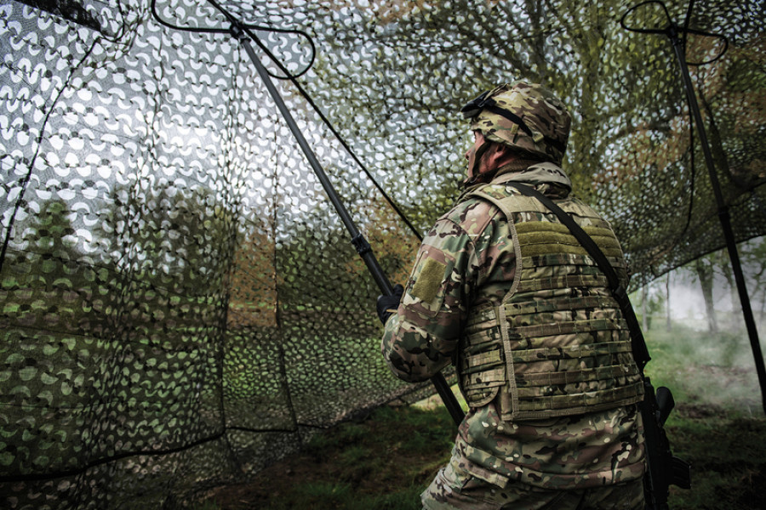
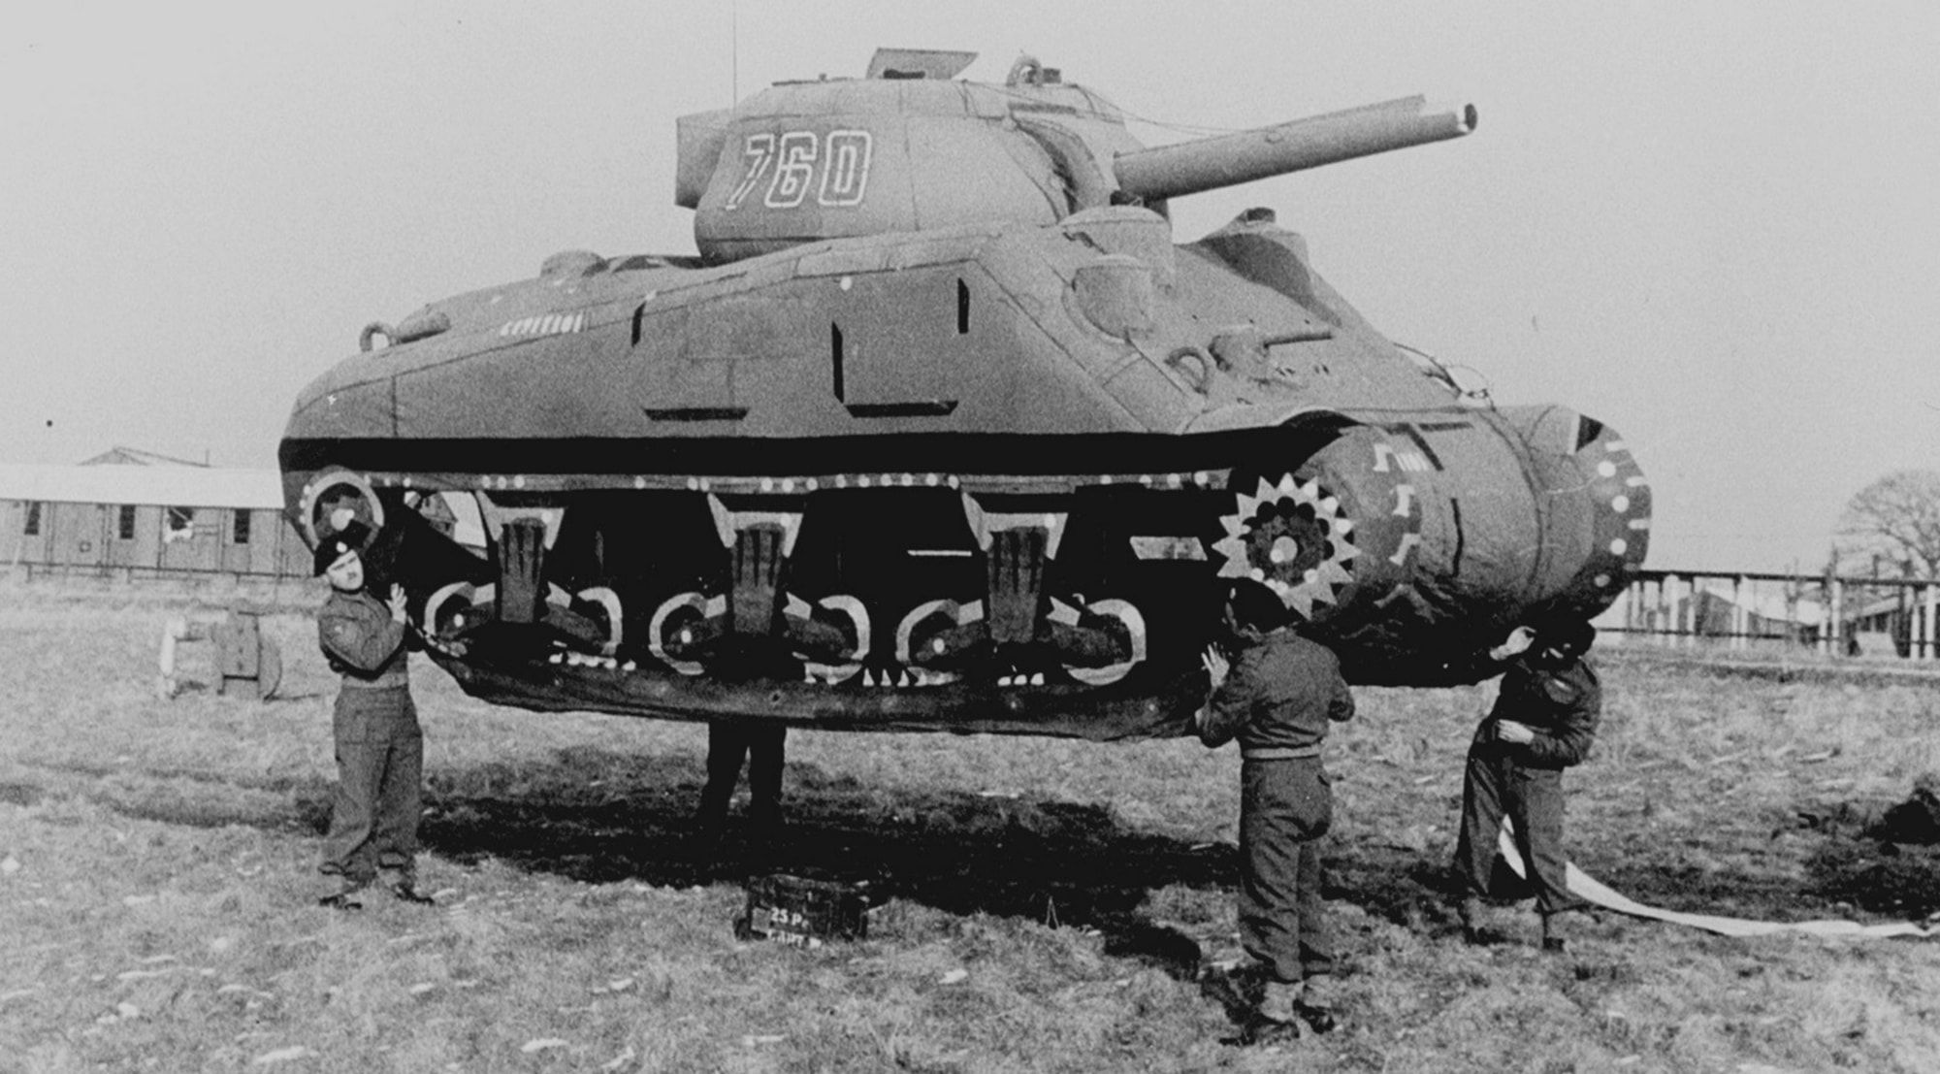
MEDIDAS DE CONTRAINTELIGENCIA
MEDIDAS ACTIVAS
Mimetismo, camuflaje y encubrimiento.
Reconocimiento o incursiones aéreas y terrestres.
Investigación del personal, con indicio de vulnerabilidad (ingresos, secretos familiares, etc)
Los movimientos y/o actividades simuladas.
Las posiciones, armamento, antenas simuladas, etc.
Información falsa (INFOPS).
Las demostraciones o fintas.
P A T R I O T I S M O
HONOR LEALTAD VALENTÍA INTEGRIDAD DEBER

Slide 9
AGENCIAS DE CONTRAINTELIGENCIA
EL PERSONAL INSTITUCIONAL
Todo miembro de la institución debiera ser una agencia de contrainteligencia, aplicando certeramente las medidas pasivas y activas.
Dada la naturaleza del ser humano. El ser humano tiende a hablar más de lo que corresponde, en muchas ocasiones es descuidado con sus obligaciones o irresponsable en el cumplimiento de sus tareas.
Existen personas altamente vulnerables a caer en las técnicas de la inteligencia enemiga (problemas económicos, secretos personales, codiciosos, etc.)
En la situación de POW, el soldado es una fuente de inteligencia para el enemigo.
NECESIDAD DEL SABER
TÉC. DE INTERROG. (RESISTENCIA)
DISCIPLINA
CONTROL INTERNO
P A T R I O T I S M O
HONOR LEALTAD VALENTÍA INTEGRIDAD DEBER

Slide 10
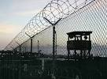
AGENCIAS DE CONTRAINTELIGENCIA
UNIDADES, REPARTICIONES Y ORGANIZACIONES OPERATIVAS
Todas aquellas son agencias de contrainteligencia, para negarle al enemigo el conocimiento de sus actividades, ubicación y despliegue, así como para oponerse a cualquier actividad hostil que puedan ejecutar en contra de si misma.
SEGURIDAD PERIMETRAL
GUARDIA MILITAR
PROCED. DE SEG.
ACCESO AL ASECRETO
DEPARTAMENTO 4 DE DIRINTA
A2, G2, S2 A TRAVÉS DEL OFICIAL DE INTELIGENCIA
P A T R I O T I S M O
HONOR LEALTAD VALENTÍA INTEGRIDAD DEBER

Slide 11
CONCEPTUALIZACIÓN DE LAS TÉCNICAS Y PROCEDIMIENTOS DE CONTRAINTELIGENCIA
¿Cómo el Oficial de Inteligencia (S-2) combate la inteligencia enemiga?
SO de Contrainteligencia.
A nivel de Unidad de Combate, dentro de la Sección "S-2" existe un pequeño equipo de contrainteligencia, de características variables de acuerdo a la misión, que tiene por tarea vigilar y probar nuestra seguridad, ejercer la censura telefónica, digital y permisos de acceso. Sugerir nuevas necesidades de seguridad y controlar la ejecución del plan de contrainteligencia, emitido por el Oficial S-2.
En guerra coordinar con las agencias de Inteligencia Institucional el control de civiles refugiados y prisioneros de guerra.
P A T R I O T I S M O
HONOR LEALTAD VALENTÍA INTEGRIDAD DEBER

Slide 12
CONCEPTUALIZACIÓN DE LAS TÉCNICAS Y PROCEDIMIENTOS DE CONTRAINTELIGENCIA
¿Cómo el Oficial de Inteligencia (S-2) combate la inteligencia enemiga?
DISCIPLINA DE SECRETO. Herramienta a funcionar en base a tres principios:
NECESIDAD DEL SABER.
Ninguna persona tiene derecho a conocer, requerir o recibir información clasificada por virtud única de su grado, categoría o cargo.
Se le debe haber otorgado el grado de acceso correspondiente a las informaciones que necesite manejar para cumplir sus funciones y tareas.
Discreción: es importante entender que el enemigo y sus agentes están mucho más cerca de lo que uno se imagina. No se debe discutir temas delicados en las audiencias que no se encuentran autorizadas.
      Cuide su interés por enterarse de materias clasificadas, que no le atañen directamente, no sea curioso; mientras menos sepa más discreto será.
P A T R I O T I S M O
HONOR LEALTAD VALENTÍA INTEGRIDAD DEBER

Slide 13
CONCEPTUALIZACIÓN DE LAS TÉCNICAS Y PROCEDIMIENTOS DE CONTRAINTELIGENCIA
¿Cómo el Oficial de Inteligencia (S-2) combate la inteligencia enemiga?
COMPARTIMENTAJE.
  Consiste en transferir conocimientos y asignar tareas, entregando “partes” del “todo”, separadamente a cada persona, de acuerdo al grado de responsabilidad que se desee entregar. Se trata que no se conozca o administre el “total”.
  Por cierto, el criterio de compartimentaje debe ser aplicado en forma juiciosa para no afectar la eficiencia y en estrecha coordinación con la aplicación del principio de necesidad de saber.
P A T R I O T I S M O
HONOR LEALTAD VALENTÍA INTEGRIDAD DEBER

Slide 14

CONCEPTUALIZACIÓN DE LAS TÉCNICAS Y PROCEDIMIENTOS DE CONTRAINTELIGENCIA
¿Cómo el Oficial de Inteligencia (S-2) combate la inteligencia enemiga?
SEGURIDAD DE CONTROL Y DIFUSIÓN.
Ninguna persona que tenga conocimiento, posea o controle información clasificada tiene autoridad para difundirla, a menos que haya comprobado que el destinatario tiene la autorización de acceso correspondiente y que necesita tal información para cumplir sus funciones.
Cada individuo es responsable permanente de la protección de la información que posee y sobre él recaen moral y legalmente las sanciones penales que implican su transmisión improcedente.
Seguridad en el control de los documentos. Hay pocas tareas más molestas y opacas que cuidar documentos clasificados pero por contener gran cantidad de información, requieren una atención especial. No deben ser leídos por personas no autorizadas, si no están incluidos en la distribución o no les corresponda tomar conocimiento.
OJO CON LAS RRSS
P A T R I O T I S M O
HONOR LEALTAD VALENTÍA INTEGRIDAD DEBER

Slide 15
CONCEPTUALIZACIÓN DE LAS TÉCNICAS Y PROCEDIMIENTOS DE CONTRAINTELIGENCIA
¿Cómo el Oficial de Inteligencia (S-2) combate la inteligencia enemiga?
Mimetismo.
  El mimetismo es una de las mejores protecciones disponibles. Debe proteger de la observación terrestre y aérea. Todo debe ser mimetizado, vehículos, instalaciones, armas, etc.
  Como Comandante deberá exigir la disciplina de mimetismo, normalmente es difícil hacerle entender al personal, por lo menos hasta que sientan los efectos desagradables de ser ubicados, recibir fuego enemigo o poner en riesgo el cumplimiento de la misión.
Ocultamiento.
  Incluye un campo más amplio que el mimetismo, implica el uso de obstáculos que nos pongan a cubierto del enemigo, el uso de la oscuridad, el terreno o mal tiempo para efectuar movimientos a cubierto.
P A T R I O T I S M O
HONOR LEALTAD VALENTÍA INTEGRIDAD DEBER

Slide 16
CONCEPTUALIZACIÓN DE LAS TÉCNICAS Y PROCEDIMIENTOS DE CONTRAINTELIGENCIA
¿Cómo el Oficial de Inteligencia (S-2) combate la inteligencia enemiga?
Doctrina del Personal.
  El Oficial de Inteligencia debe llevar a cabo permanentemente un programa de adoctrinamiento o instrucciones de seguridad para el Personal.
  Enfatizar la conciencia de la seguridad en las comunicaciones, la resistencia al interrogatorio, etc. (autodisciplina)
  Debe combatir energéticamente todo tipo de indiscreción.
P A T R I O T I S M O
HONOR LEALTAD VALENTÍA INTEGRIDAD DEBER

Slide 17
CONCEPTUALIZACIÓN DE LAS TÉCNICAS Y PROCEDIMIENTOS DE CONTRAINTELIGENCIA
¿Cómo el Oficial de Inteligencia (S-2) combate la inteligencia enemiga?
Seguridad en las Comunicaciones.
Mejores fuentes de información para la inteligencia del enemigo; No existe el código o cifrado inquebrantable, pero con algunas medidas de seguridad, podremos dificultar mucho más los esfuerzos de la inteligencia adversaria, para evitar proporcionar las informaciones.
Algunas de estas medidas son:
Cambiar frecuentemente las características de llamada.
Emplear lenguaje convenido.
P A T R I O T I S M O
HONOR LEALTAD VALENTÍA INTEGRIDAD DEBER

Slide 18
CONCEPTUALIZACIÓN DE LAS TÉCNICAS Y PROCEDIMIENTOS DE CONTRAINTELIGENCIA
¿Cómo el Oficial de Inteligencia (S-2) combate la inteligencia enemiga?
Seguridad en las Comunicaciones.
Nunca traduzca a lenguaje convenido en lenguaje común, cuando emplee algún medio de comunicación radial o alámbrico.
Si tiene la capacidad, puede emplear una lengua distinta a la del adversario, con el propósito de dificultar su entendimiento por parte del enemigo.
En la actualidad, debe activar estrictamente las medidas de seguridad de la comunicaciones a través de celulares y computadores.
P A T R I O T I S M O
HONOR LEALTAD VALENTÍA INTEGRIDAD DEBER

Slide 19
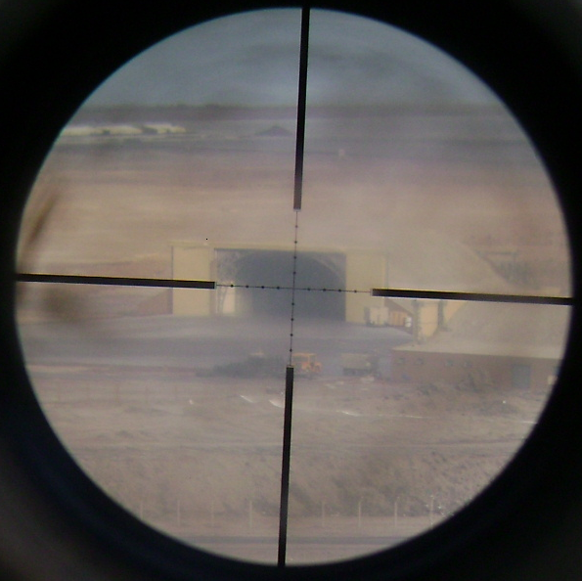
CONCEPTUALIZACIÓN DE LAS TÉCNICAS Y PROCEDIMIENTOS DE CONTRAINTELIGENCIA
¿Cómo el Oficial de Inteligencia (S-2) combate la inteligencia enemiga?
Decepción. Siempre que sea posible, se podrán realizar acciones distintas a las que se ejecutarán en la realidad, objeto ocultar la verdadera intención.
Complementariamente, se puede ejecutar acciones de diversión que atraigan al adversario en otro sentido o hacia otro lugar.
El conjunto de acciones de decepción y de diversión, permiten ocultar las intenciones verdaderas e inducir al adversario a mostrar un curso de acción en forma anticipada y/o precipitada o a actuar de forma que favorezca o convenga a los intereses propios.
Para que las acciones de decepción sean eficaces,
deben ser creíbles.
P A T R I O T I S M O
HONOR LEALTAD VALENTÍA INTEGRIDAD DEBER

Slide 20
TÉRMINO DE LA PRESENTACIÓN
TÉRMINO DE LA ASIGNATURA
P A T R I O T I S M O
HONOR LEALTAD VALENTÍA INTEGRIDAD DEBER

